Slide 1
Краевое автономное учреждение дополнительного профессионального образования
«Алтайский институт развития образования имени Адриана Митрофановича Топорова» (КАУ ДПО «АИРО имени А.М. Топорова»)
АТТЕСТАЦИЯ ПЕДАГОГИЧЕСКИХ
РАБОТНИКОВ ОБРАЗОВАТЕЛЬНЫХ ОРГАНИЗАЦИЙ АЛТАЙСКОГО КРАЯ
по должности «СОВЕТНИК ДИРЕКТОРА ПО ВОСПИТАНИЮ И ВЗАИМОДЕЙСТВИЮ С ДЕТСКИМИ ОБЩЕСТВЕННЫМИ ОБЪЕДИНЕНИЯМИ»
Титаренко Татьяна Анатольевна
начальник отдела сопровождения экспертизы и аттестации
КАУ ДПО «АИРО им. А.М. Топорова»
2024 г
Алтайский край, г.Барнаул

Slide 2
НОРМАТИВНО-ПРАВОВАЯ БАЗА
https://iro22.ru/dejatelnost/attestacija/
1. Федеральный закон от 29.12.2012 № 273-ФЗ «ОБ ОБРАЗОВАНИИ В РОССИЙСКОЙ ФЕДЕРАЦИИ»
2. Приказ МИНИСТЕРСТВА ПРОСВЕЩЕНИЯ РОССИЙСКОЙ ФЕДЕРАЦИИ от 24 марта 2023 г. № 196 «Об утверждении Порядка проведения аттестации педагогических работников организаций, осуществляющих образовательную деятельность» (разъяснение, ответы на вопросы)
3.Постановление ПРАВИТЕЛЬСТВА РОССИЙСКОЙ ФЕДЕРАЦИИ от 21 февраля 2022 г. № 225 «Об утверждении номенклатуры должностей педагогических работников организаций, осуществляющих образовательную деятельность, должностей руководителей образовательных организаций»
4.Письмо МИНИСТЕРСТВА ПРОСВЕЩЕНИЯ РОССИЙСКОЙ ФЕДЕРАЦИИ от 31 января 2023г. № АБ-355/06 «О направлении разъяснений по вопросам введения должности советник директора по воспитанию»

Slide 3
НОРМАТИВНО-ПРАВОВАЯ БАЗА

Slide 4
НОРМАТИВНО-ПРАВОВАЯ БАЗА
СОВЕТНИК ДИРЕКТОРА ПО ВОСПИТАНИЮ И ПО ВЗИМОДЕЙСТВИЮ С ДЕТСКИМИ ОБЩЕСТВЕННЫМИ ОБЪЕДИНЕНИЯМИ: относится к педагогическому составу подчиняется руководителю образовательной организации и профильному заместителю по воспитательной работе работает во взаимодействии с заместителем руководителя ОО, педагогом-организатором и др. принимается на работу и увольняется с работы приказом руководителя ОО в порядке, установленном ТЗ РФ Должен иметь: высшее образование в рамках укрупнённой группы специальностей и направлений подготовки «Образование и педагогические науки» и дополнительное профессиональное образование по направлению профессиональной деятельности или высшее образование , дополнительное профессиональное образование (программа профессиональной переподготовки)в сфере образования и педагогических наук дополнительное профессиональное образование по направлению профессиональной деятельности или среднее профессиональное образование в рамках укрупнённой группы специальностей «Образование и педагогические науки» и дополнительное профессиональное образование по направлению профессиональной деятельности.

Slide 5
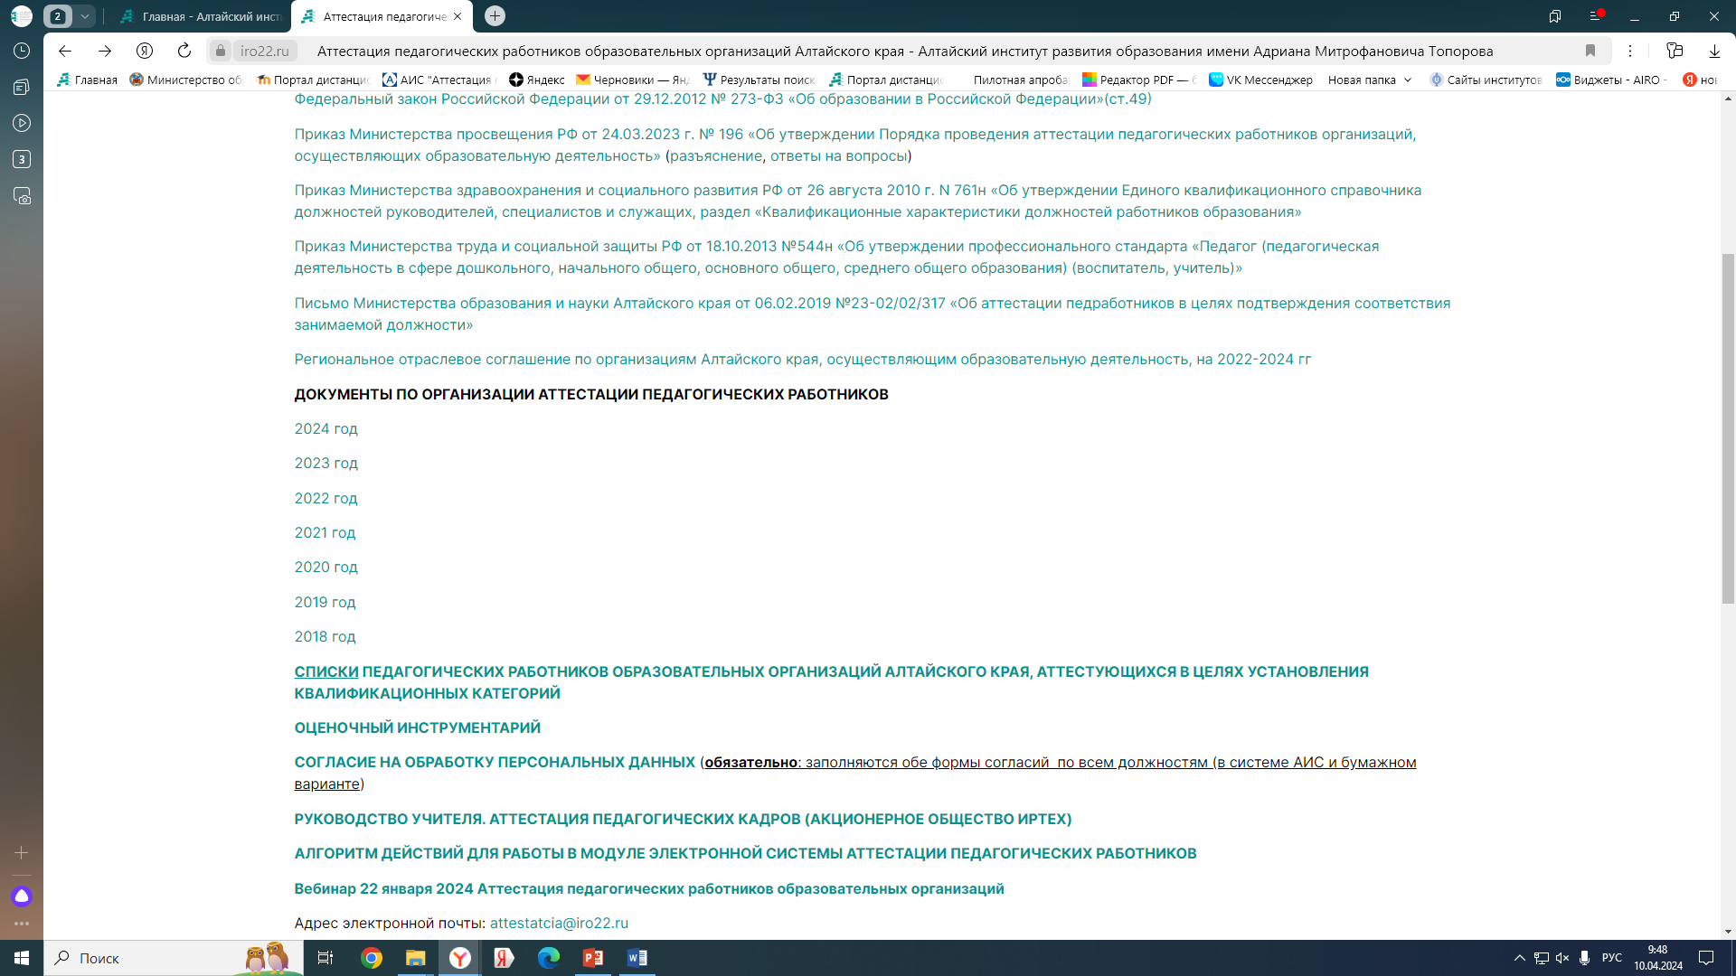
СПИСОК педагогических работников,
аттестующихся в целях установления КК
https://iro22.ru/dejatelnost/attestacija/attestacija-pedagogicheskih-rabotnikov-obrazovatelnyh-organizacij-altajskogo-kraja/

Slide 6
ПЕРЕЧЕНЬ
материалов аттестационного дела
https://iro22.ru/dejatelnost/attestacija/attestacija-pedagogicheskih-rabotnikov-obrazovatelnyh-organizacij-altajskogo-kraja/
1.Заявление;
2. Приложения к заявлению:
сведения о профессиональной деятельности, соответствующей должности, материалы, подтверждающие результаты профессиональной деятельности по всем показателям, ссылки на мероприятия, информационно-аналитические справки по обработке данных анкетирования, планы, отчёты, копии грамот, дипломов, сертификатов и др.;
3. Выписки из приказов: подтверждающего организацию проведения процедуры аттестации в образовательной организации, об утверждении списков педагогических работников МОО, КГОО в целях установление квалификационных категорий (МОН АК); 4. Копии документов, подтверждающий сведения о повышении квалификации, профессиональной переподготовке и др.;
5. Согласие на обработку персональных данных;
6.Согласие на обработку персональных данных, разрешенных субъектом персональных данных для распространения. Важно! Копии документов заверяет руководитель организации!

Slide 7
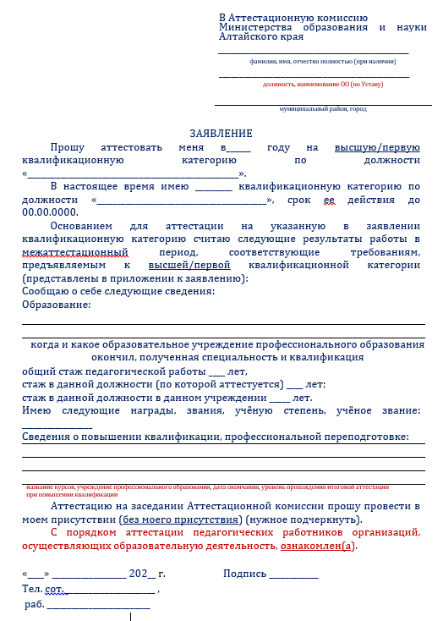
Заявление
https://iro22.ru/dejatelnost/attestacija/attestacija-pedagogicheskih-rabotnikov-obrazovatelnyh-organizacij-altajskogo-kraja/

Slide 8
СВЕДЕНИЯ о профессиональной деятельности, соответствующей должности
Заполняются все таблицы!
Раздел (критерий) 1.Положительные результаты воспитательной работы по итогам мониторингов
системы образования
(максимальное количество баллов – 10+6 дополнительных балла)

Slide 9
СВЕДЕНИЯ о профессиональной деятельности, соответствующей должности
Заполняются все таблицы!
Раздел (критерий) 1.Положительные результаты воспитательной работы по итогам мониторингов
системы образования
(максимальное количество баллов – 10+6 дополнительных балла)

Slide 10
СВЕДЕНИЯ о профессиональной деятельности, соответствующей должности
Заполняются все таблицы!

Slide 11
СВЕДЕНИЯ о профессиональной деятельности, соответствующей должности
Заполняются все таблицы!

Slide 12
СВЕДЕНИЯ о профессиональной деятельности, соответствующей должности
Заполняются все таблицы!

Slide 13
СВЕДЕНИЯ о профессиональной деятельности, соответствующей должности
Заполняются все таблицы!

Slide 14
СВЕДЕНИЯ о профессиональной деятельности, соответствующей должности
Заполняются все таблицы!

Slide 15
СВЕДЕНИЯ о профессиональной деятельности, соответствующей должности
Заполняются все таблицы!

Slide 16
СВЕДЕНИЯ о профессиональной деятельности, соответствующей должности
Заполняются все таблицы в приложении!
Обязательно!
В приложении формулируются результаты профессиональной деятельности:
все таблицы в приложении должны быть заполнены в полном объеме –наличие незаполненных таблиц указывает на недостаточную результативность и несоответствие требованиям заявленной квалификационной категории;
ссылки на подтверждающий документ должны быть активными;
полнота и достоверность информации, предоставленной аттестуемым педагогическим работником в приложении подтверждается оригинальными подписями руководителей ОО /расшифровка/

Slide 17
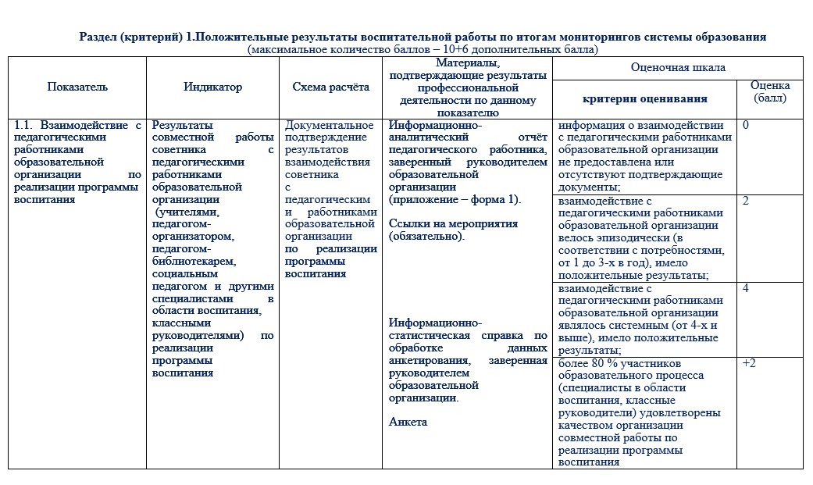
Показатели и критерии
оценки профессиональной деятельности педагогических работников по должности «советник директора по воспитанию и взаимодействию с детскими общественными объединениями» (далее – «советник»), используемые специалистами Аттестационной комиссии

Slide 18
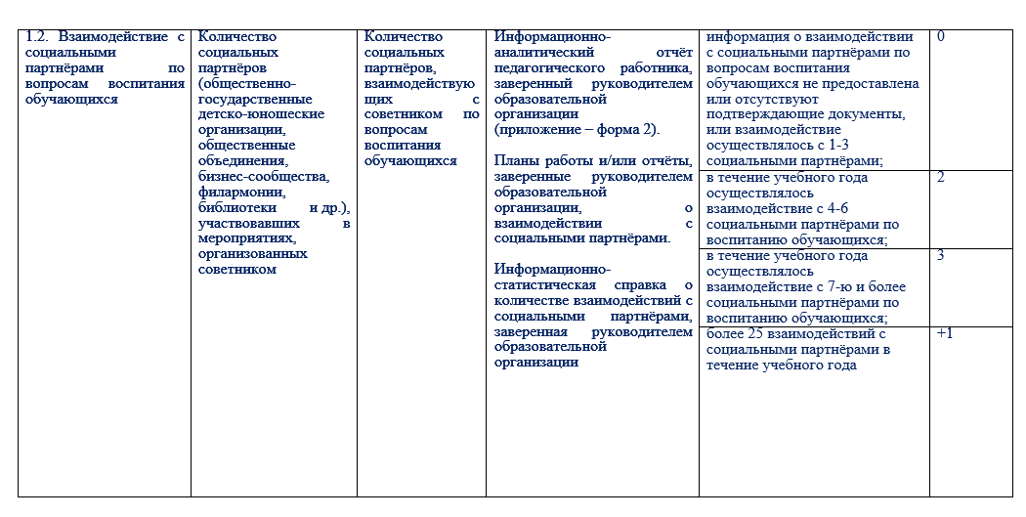
Показатели и критерии
оценки профессиональной деятельности педагогических работников по должности «советник директора по воспитанию и взаимодействию с детскими общественными объединениями» (далее – «советник»), используемые специалистами Аттестационной комиссии

Slide 19
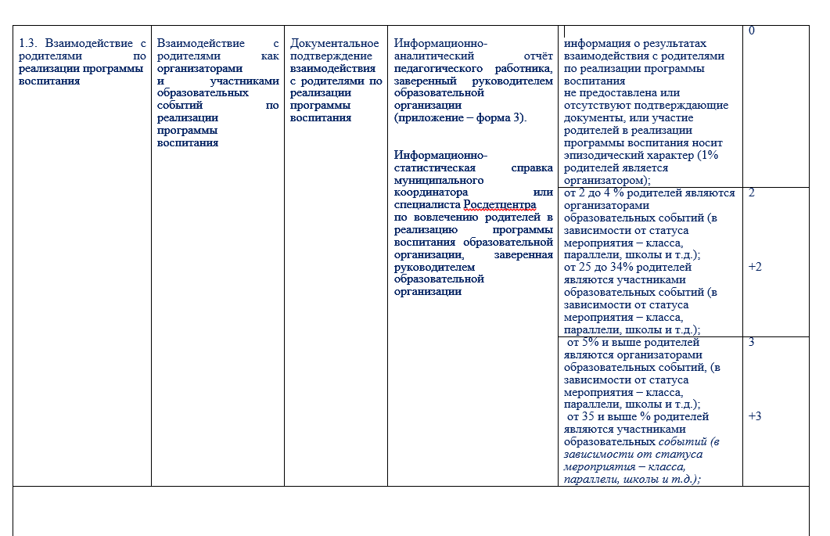
Показатели и критерии
оценки профессиональной деятельности педагогических работников по должности «советник директора по воспитанию и взаимодействию с детскими общественными объединениями» (далее – «советник»), используемые специалистами Аттестационной комиссии

Slide 20
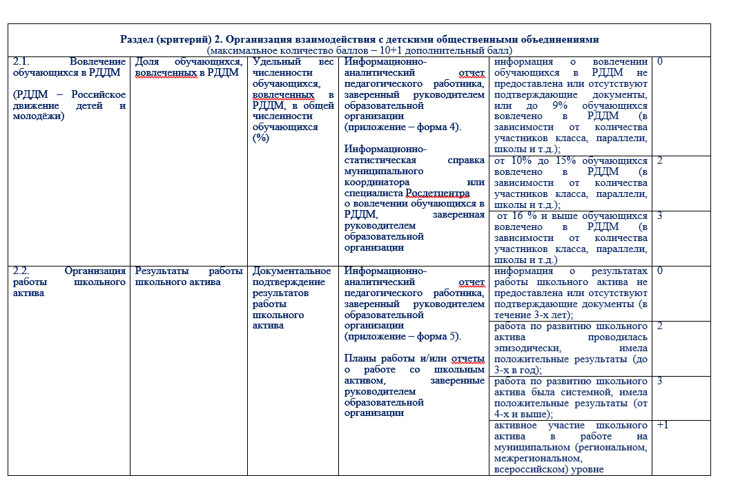
Показатели и критерии
оценки профессиональной деятельности педагогических работников по должности «советник директора по воспитанию и взаимодействию с детскими общественными объединениями» (далее – «советник»), используемые специалистами Аттестационной комиссии

Slide 21
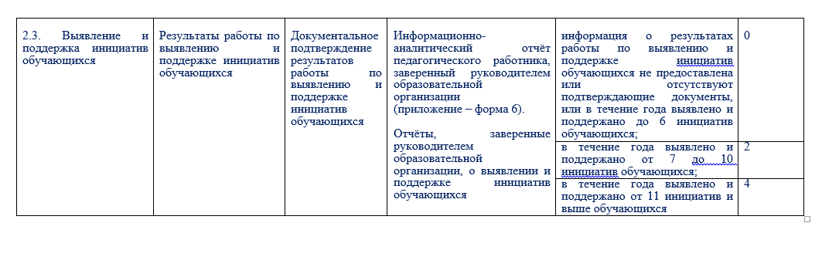
Показатели и критерии
оценки профессиональной деятельности педагогических работников по должности «советник директора по воспитанию и взаимодействию с детскими общественными объединениями» (далее – «советник»), используемые специалистами Аттестационной комиссии

Slide 22
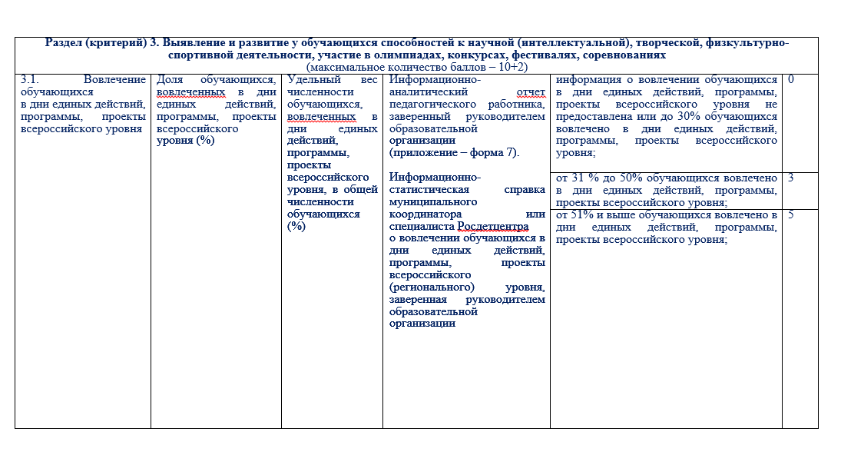
Показатели и критерии
оценки профессиональной деятельности педагогических работников по должности «советник директора по воспитанию и взаимодействию с детскими общественными объединениями» (далее – «советник»), используемые специалистами Аттестационной комиссии

Slide 23
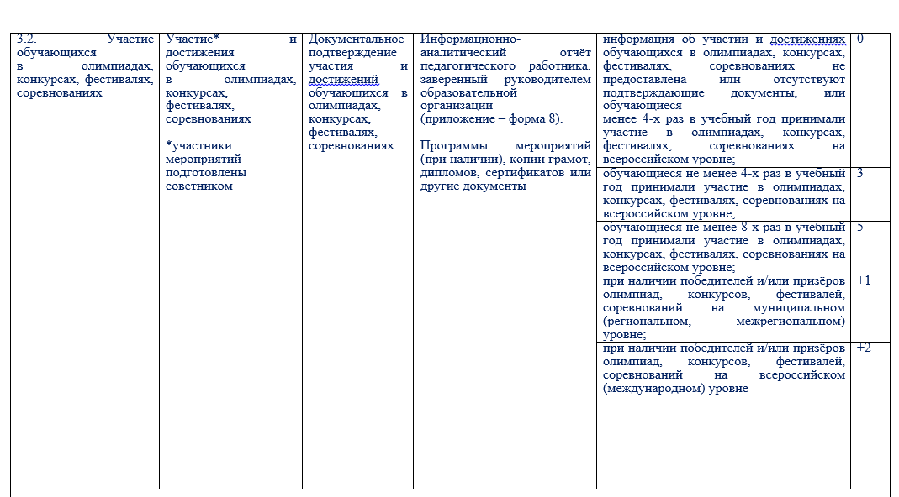
Показатели и критерии
оценки профессиональной деятельности педагогических работников по должности «советник директора по воспитанию и взаимодействию с детскими общественными объединениями» (далее – «советник»), используемые специалистами Аттестационной комиссии

Slide 24
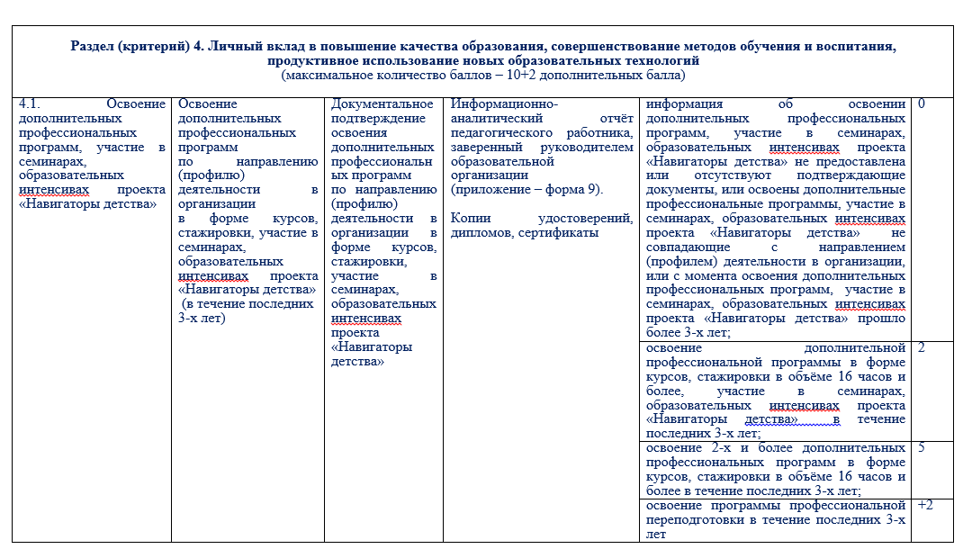
Показатели и критерии
оценки профессиональной деятельности педагогических работников по должности «советник директора по воспитанию и взаимодействию с детскими общественными объединениями» (далее – «советник»), используемые специалистами Аттестационной комиссии

Slide 25
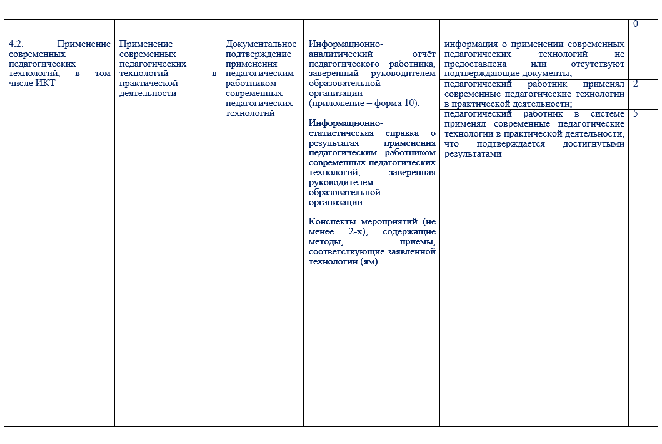
Показатели и критерии
оценки профессиональной деятельности педагогических работников по должности «советник директора по воспитанию и взаимодействию с детскими общественными объединениями» (далее – «советник»), используемые специалистами Аттестационной комиссии

Slide 26
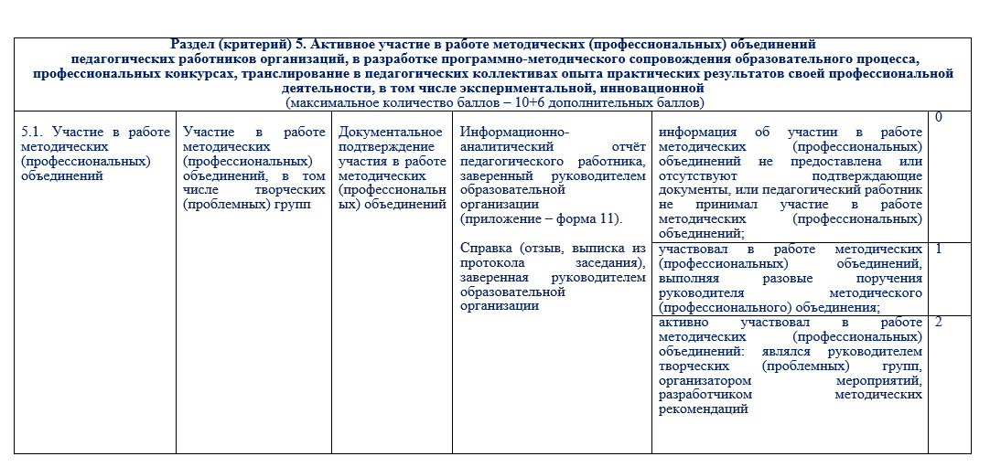
Показатели и критерии
оценки профессиональной деятельности педагогических работников по должности «советник директора по воспитанию и взаимодействию с детскими общественными объединениями» (далее – «советник»), используемые специалистами Аттестационной комиссии

Slide 27
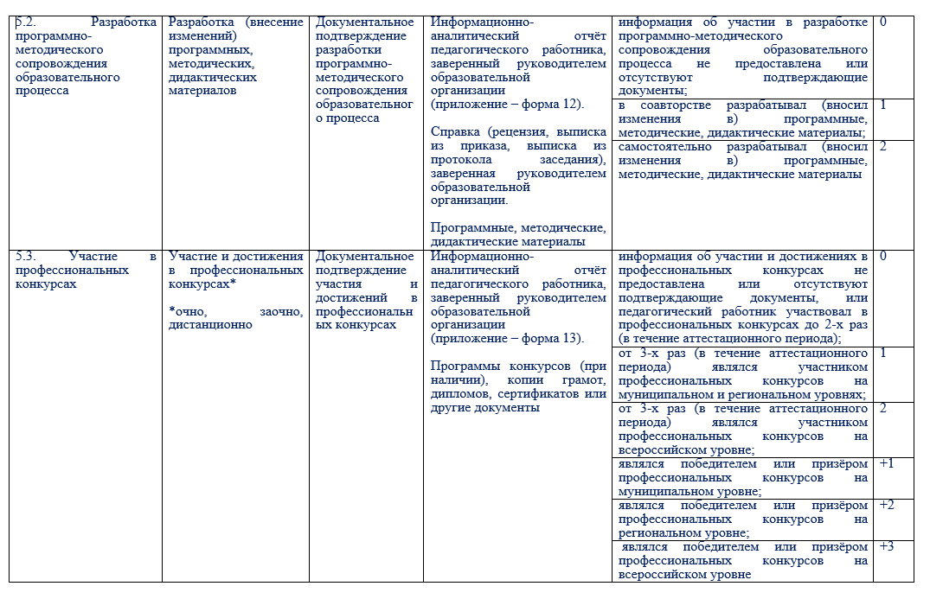
Показатели и критерии
оценки профессиональной деятельности педагогических работников по должности «советник директора по воспитанию и взаимодействию с детскими общественными объединениями» (далее – «советник»), используемые специалистами Аттестационной комиссии

Slide 28
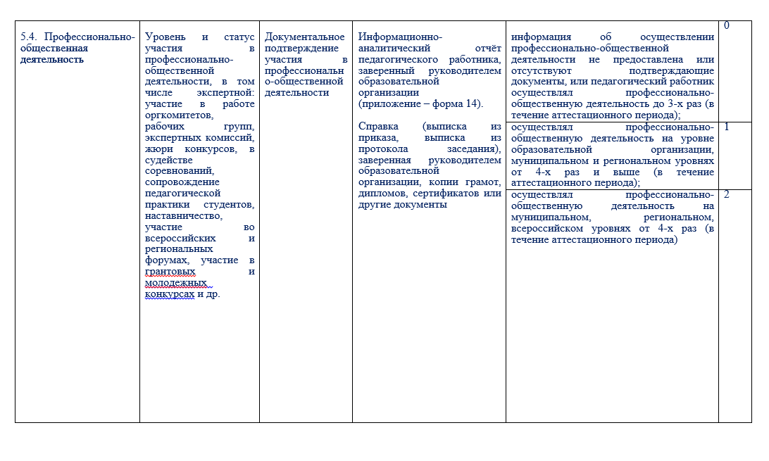
Показатели и критерии
оценки профессиональной деятельности педагогических работников по должности «советник директора по воспитанию и взаимодействию с детскими общественными объединениями» (далее – «советник»), используемые специалистами Аттестационной комиссии

Slide 29
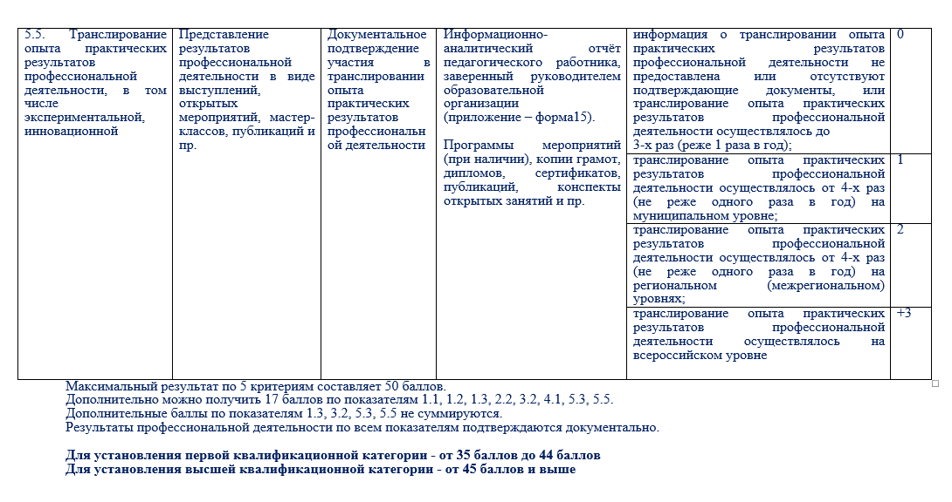
Показатели и критерии
оценки профессиональной деятельности педагогических работников по должности «советник директора по воспитанию и взаимодействию с детскими общественными объединениями» (далее – «советник»), используемые специалистами Аттестационной комиссии

Slide 30
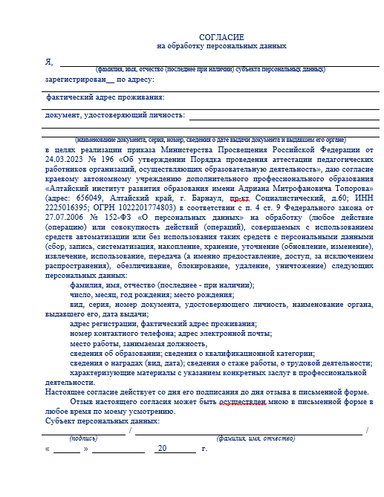
Заполняются два согласия на обработку персональных данных!

Slide 31
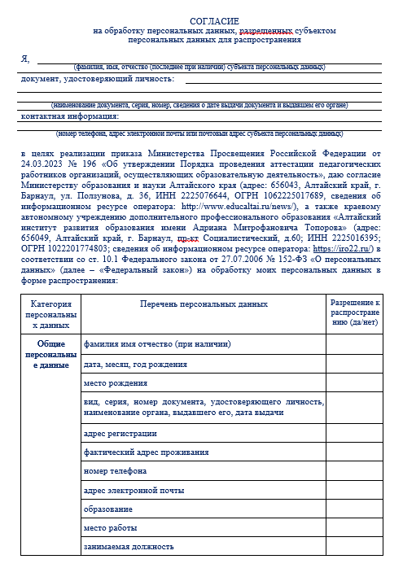
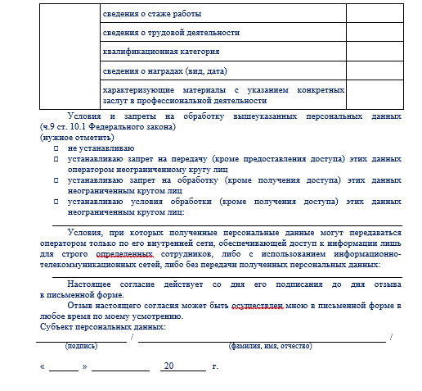
Заполняются два согласия на обработку персональных данных!

Slide 32
Оценочный лист
специалистов Аттестационной комиссии Министерства образования и науки Алтайского края, осуществляющих анализ профессиональной деятельности педагогических работников по должности «советник директора по воспитанию и взаимодействию с детскими общественными объединениями»

Slide 33
БЛАГОДАРЮ ЗА ВНИМАНИЕ!
attestatcia@iro22.ru
8-3852-555-897-1101

